Slide 1
«Социальная адаптивность - успешный ребёнок - успешный гражданин»
Подготовила:
воспитатель I кв.категории
МБДОУ ДС № 1 «Берёзка»
Сырчик Гузель Каюмовна

Slide 2
Социальная адаптивность – способность быстро адаптироваться в новых условиях, понимать и поддерживать позитивные изменения, способность работать в быстроменяющейся ситуации, в условиях неопределенности, способность к постоянному профессиональному развитию и самосовершенствованию

Slide 3
Актуальность
Определяя социальную адаптацию как процесс активного приспособления индивида к условиям социальной среды, исследователи А. М. Леушина, Е. И. Каверина, Г. М. Лямина,
Н. М. Аксарина подчеркивают, что сущность человека такова, что он занимает активную по отношению к ситуации позицию и преобразует условия в большей степени, нежели собственную природу.

Slide 4
В ФГОС дошкольного образования, вступившем в силу с 01.01.2014г., утвержденного приказом Министерства образования и науки Российской Федерации от 17.10.2013г. № 1155, в решении данной проблемы ставятся следующие задачи:
обеспечение равных возможностей для полноценного развития каждого ребенка в период дошкольного детства независимо от места жительства, пола, нации, языка, социального статуса, психофизических и других особенностей (в том числе и с ограниченными возможностями здоровья).

Slide 5
Программа по социально – нравственному развитию для детей старшего дошкольного возраста «Родничок»
Цель:
- Создать условия для формирования общепринятых норм и социальной компетентности детей дошкольного возраста в общем процессе усвоения им опыта общественной жизни и общественных отношений.

Slide 6
Программа «Родничок»
Задачи:
Формировать у детей потребности умения успешно адаптироваться в окружающем мире, участвовать в делах на благо окружающих людей, живой природы, сознания себя неотъемлемой частью малой родины;
Активизировать и обогащать педагогические умения родителей поддерживать уверенность в детях.

Slide 7
Формы работы с родителями
Родительские собрания
Информационные стенды
Дни открытых дверей
Совместное обсуждение и планирование мероприятий, обмен опытом
Клуб для родителей «Лучик»
Памятки информационные листы

Slide 8
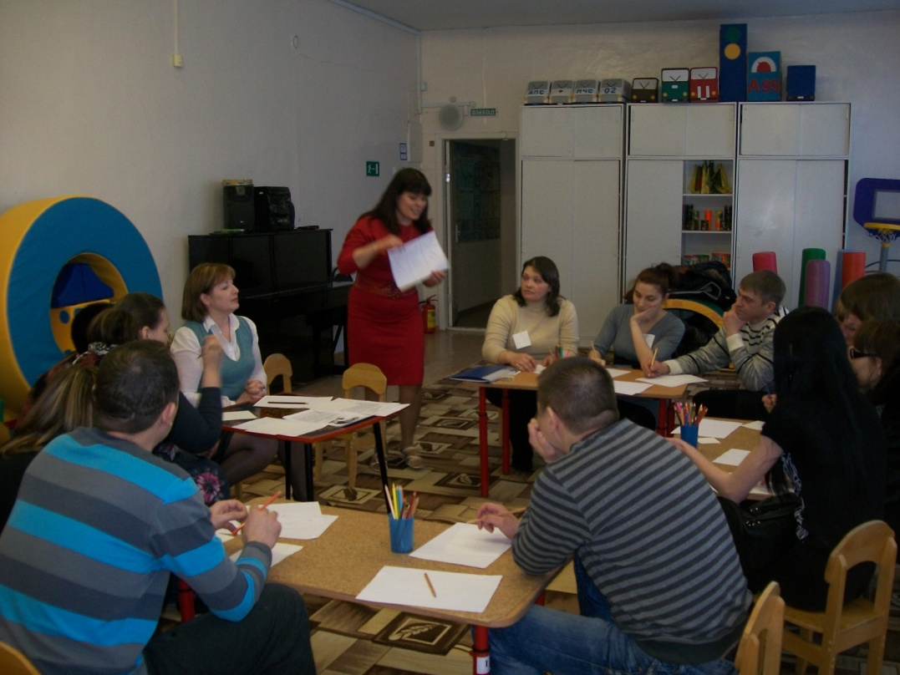
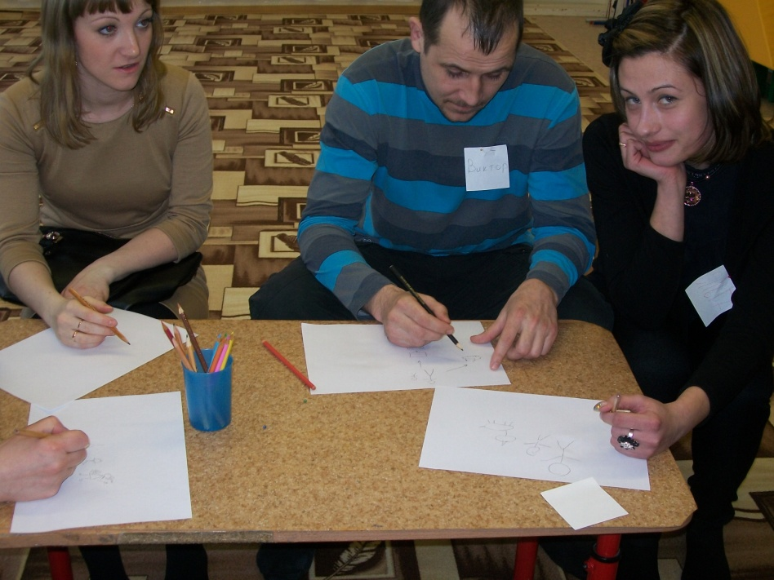
Работа с родителями:

Slide 9
Клуб для родителей «Лучик»
потребность в эмоционально-положительных контактах, в любви, доброжелательном отношении, что создает чувство защищенности, внутренней гармонии с миром, ощущение ценности своей личности;
потребность в активной разнообразной деятельности и творчестве, что стимулирует положительное самоутверждение, формирует чувство уверенности, развивает инициативу;
потребность в познании достижений ребенка со стороны окружающих, что формирует положительную самооценку, чувство собственного достоинства, побуждает к активному, положительно-направленному выражению своих чувств к миру;
потребность в познании и активном информационном обмене, что способствует развитию интеллектуальных эмоций, радости открытий и формирует интеллектуальную инициативу и познавательную активность ребенка;
потребность в активном, содержательном и разнообразном общении ребенка со взрослыми и детьми, что развивает социальные чувства, сотрудничество, способность к самовыражению, к регулированию своих чувств в процессе коммуникации».

Slide 10
Результатом совместной работы педагогов и родителей является:
Активное участие родителей в жизни дошкольного учреждения;
Педагоги узнают больше об особенностях и интересах ребенка и его семье;
Воспитанники чувствуют себя комфортней, спокойней, увереннее в социуме.

Slide 11
Формы и методы работы с детьми:
Совместная деятельность;
Режимные моменты
Самостоятельная деятельность
Игровая деятельность;
Непосредственно образовательная деятельность;

Slide 12
образовательные программы и технологии:
«Я-ТЫ-МЫ» (О.Л.Князевой)
«Развитие социальной уверенности у дошкольников» (Е.В.Першина)
«Социоигровые подходы» (В.Букатов А.Ершов)

Slide 13
у ребенка формируется:
-уверенность в себе,
- социальные навыки,
-умение сопереживать и понимать окружающих,
-понятие ребенка своих характерных особенностей и предпочтений, уникальности и его неповторимости.

Slide 14
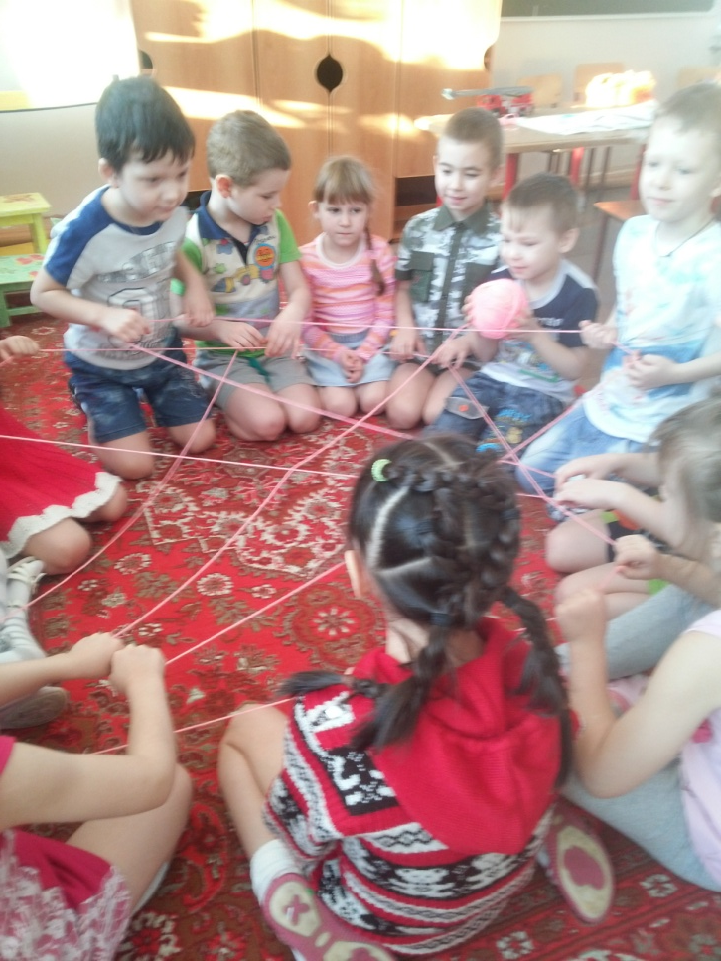
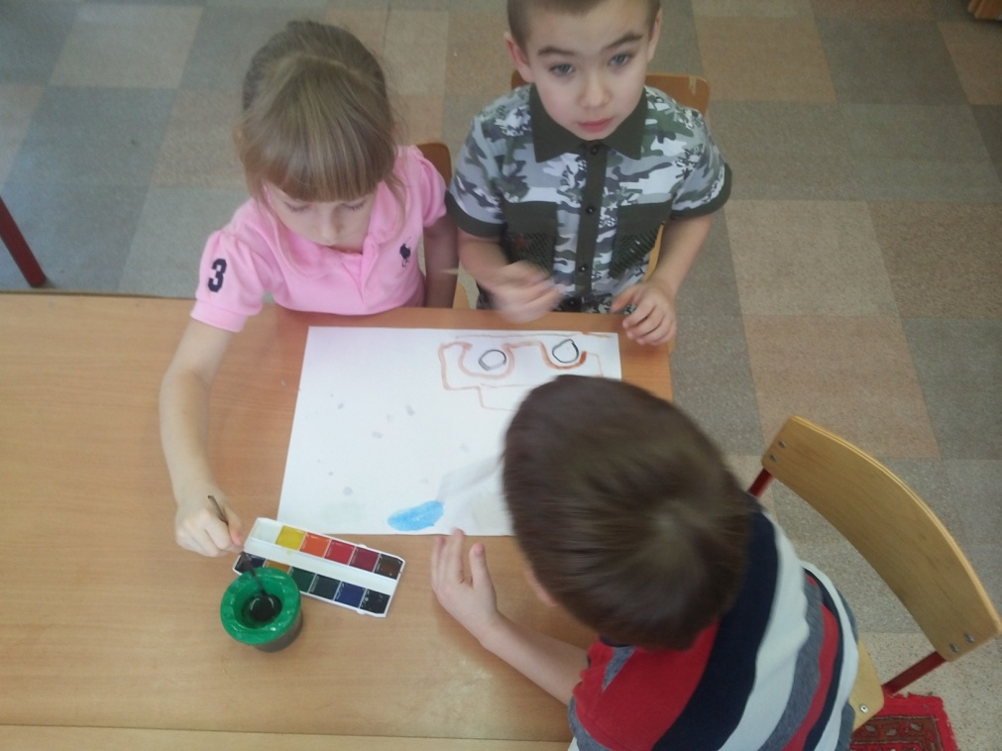
Игры с детьми

Slide 15
Результаты мониторинга 2011-2013гг

Slide 16
Игра №1 «Помнишь мое имя?»
В начале игры каждый из участников получает жетон, на который записывает свое имя. Ведущий обходит всех участников с коробкой, куда каждый кладет свой жетон, громко называя свое имя. Жетоны перемешиваются и ведущий вновь обходит аудиторию. Теперь каждый из участников должен вспомнить, кому принадлежит тот жетон, который он достает из коробки.

Slide 17
Игра№2 «Половина слова»
Участники игры сидят в кругу и перебрасывают друг другу мяч. Тот, кто бросает, громко называет первый слог своего имени, тот, кто принимает мяч, должен быстро назвать второй слог. Если он угадал слог правильно, то, кидая мяч в следующий раз, называет имя полностью. Если же имя участника названо неправильно, то он говорит «Нет», и все остальные участники начинают угадывать правильное имя этого игрока.

Slide 18
Спасибо за внимание!

